Slide 1
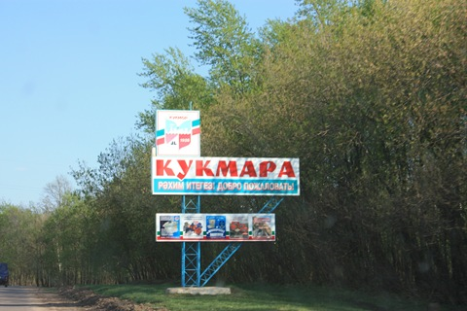
МОЙ ЛЮБИМЫЙ ПОСЕЛОК

Slide 2
Шар большой, на нем страна, Город в ней, а в нем дома. Дом на улочке одной, Неприметный, небольшой. Этот дом, страна, земля- Это Родина моя!

Slide 3
«Закончи пословицу»
Береги землю родную, как мать любимую
Нет в мире краше Родины нашей
На чужой стороне Родина милей вдвойне.
И пылинка родной земли – золото.
Человек без родины, что соловей без песни

Slide 4
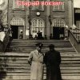
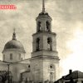
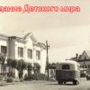
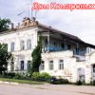
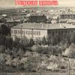
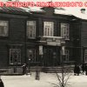
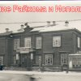
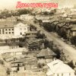
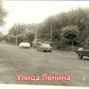
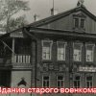
ПРОШЛОЕ КУКМОРА

Slide 5
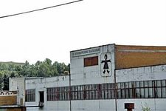

Slide 6
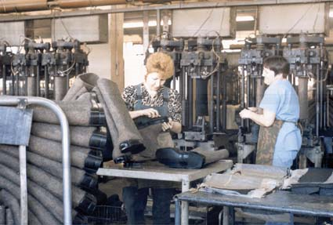

Slide 7
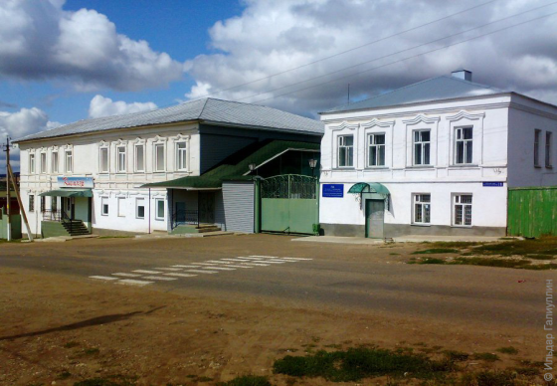

Slide 8
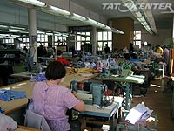

Slide 9
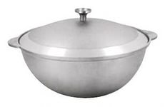
металлопосуда

Slide 10
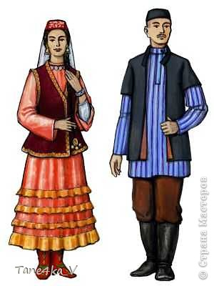
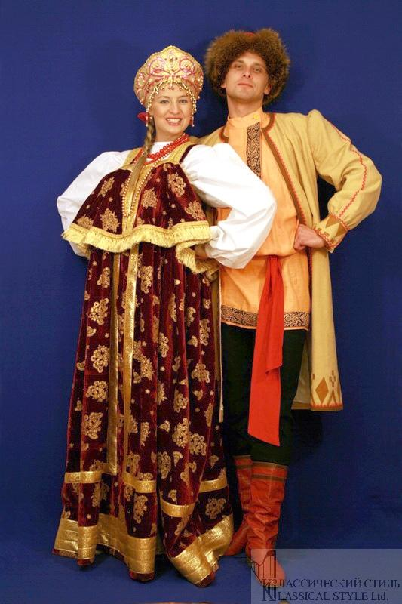

Slide 11
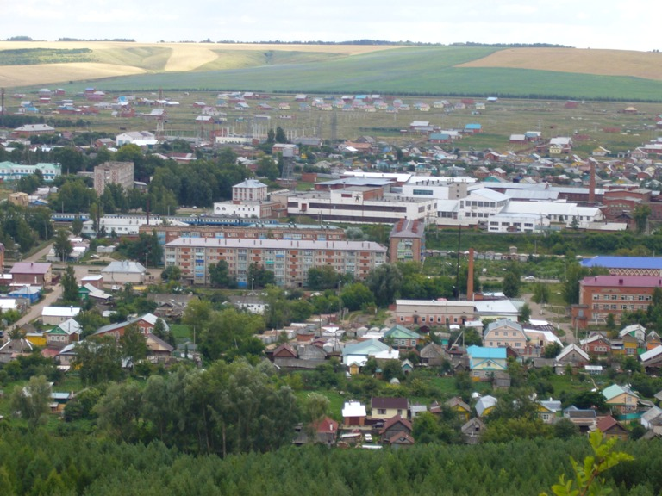
Наш Кукмор сейчас

Slide 13
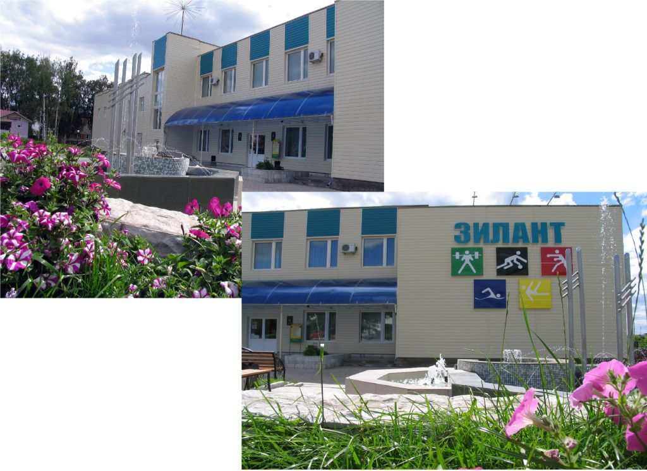

Slide 16
«Разукрась валенок»

Slide 17
Кукмор-край ты мой родной!

Slide 18
Татар.нар.игра тимербай
— Пять детей у Тимербая,
Дружно, весело играют.
В речке быстрой искупались,
Нашалились, наплескались,
Хорошенечко отмылись
И красиво нарядились.
И ни есть, ни пить не стали,
В лес под вечер прибежали,
Друг на друга поглядели,
Сделали вот так!

Slide 19
Минем матур Кукмара!

